Slide 1
1
মাল্টিমিডিয়া শ্রেণিতে সবাইকে
2
স্বাগতম
3
4
5
6

Slide 2
1
পরিচিতি
2
3
4
আবুল কালাম আজাদ
সহকারি শিক্ষক
নাসিরাবাদ দুলাহার সরকারি প্রাথমিক বিদ্যালয়, নাচোল , চাঁপাইনবাবগঞ্জ।
মোবাইলঃ ০১৭১৭-৫৪৮০২০
ইমেইলঃ azad548020@gmail.com
শ্রেণিঃ পঞ্চম
বিষয়ঃ গণিত
পাঠের শিরোনামঃ শতকরা
পাঠ্যাংশঃ শতকরার ধারণা ও ভগ্নাংশকে শতকরায় রুপান্তর।
সময়ঃ ৪৫ মিনিট।
তারিখঃ ০৩/১২/২০১৯ ইং
5
6

Slide 3
1
ধাঁধাঁ ও বুদ্ধিঃ-
2
১. একশ টাকা দুজন লোককে এভাবে ভাগ করে দাও যেন একজন অন্য জনের চেয়ে এক টাকা বেশি পায়।
3
4
উঃ ৫০.৫০ টাকা ও ৪৯.৫০ টাকা
২. টেবিলের ওপর ৫ টা হারিকেন রাখা হল। তিনটা নিভিয়ে ফেলা হলো তাহলে কয়টা আছে?
5
উঃ ৫ টা
6

Slide 4
1
কয়টি কাঠি আলাদা করা হল?
চিত্রে কী দেখতে পাচ্ছ?
তাহলে আমরা কীভাবে পড়তে পারি?
বাণ্ডিলে কয়টি কাঠি আছে?
2
3
4
5
৪ টি কাঠি
কাঠির বাণ্ডিল
১০০ টি কাঠি
৪টি কাঠি হলো ১০০টি কাঠির অংশ ।
6
৪
অর্থাৎ ১00 ভাগের ৪ ভাগ।
১০০

Slide 5
1
বলোতো দেখি আজকের পাঠ কী হতে পারে?
2
3
4
শতকরা
আজকের পাঠ
5
6

Slide 6
1
শিখনফল
2
এই পাঠ শেষে শিক্ষার্থীরা.........
3
২৩.১.১ শতকরা কী তা বলতে পারবে ও প্রতীক লিখতে পারবে;
২৩.1.2 সাধারণ ভগ্নাংশকে শতকরায় রুপান্তর করতে পারবে;
২৩.১.৩ শতকরাকে সাধারণ ভগ্নাংশে রুপান্তর করতে পারবে।
4
5
6

Slide 7
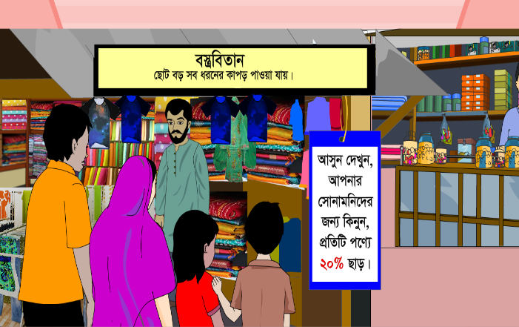
7
২০ এর সামনে যে চিহ্ন আছে এটি কী চিহ্ন?
কত টাকা ছাড়ের কথা বলা হয়েছে?
নিচের চিত্রে এটি কীসের দোকান?
কত টাকায় ২০ টাকা ছাড়ের কথা বলা হয়েছে?
8
9
10
11
২০ এর সামনে যে চিহ্ন আছে এটি শতকরা চিহ্ন।
১০০ টাকায়।
২০ টাকা।
12
কাপড়ের দোকান।

Slide 8
7
চিত্রে কী দেখতে পাচ্ছ?
রং করা ঘর গুলো বড় ক্ষেত্রটির কত অংশ রং করা হয়েছে?
বর্গ ক্ষেত্রটিকে কতটি ছোট ক্ষেত্রে বা ঘরে ভাগ করা হয়েছে?
কয়টি ঘর রং করা হয়েছে?
8
9
10
11
12
একটি বর্গ ক্ষেত্র
১৫ টি ঘর রং করা হয়েছে।
১০০ টি ছোট ক্ষেত্রে বা ঘরে ভাগ করা হয়েছে।
১৫ অংশ ঘর রং করা হয়েছে। অর্থাৎ ১০০ ভাগের ১৫ ভাগ রং করা হয়েছে।

Slide 9
কোনো বিদ্যালয়ের চতুর্থ শ্রেণির ৫০ জন শিক্ষার্থীর মধ্যে ২০ জন ছাত্রী এবং পঞ্চম শ্রেণির ২৫ জন শিক্ষার্থীর মধ্যে ১২ জন ছাত্রী। তুলনামূলকভাবে কোন শ্রেণিতে ছাত্রী বেশি?
7
8
 | মোট | ছাত্রী
চতুর্থ শ্রেণি | ৫০ | ২০
পঞ্চম শ্রেণি | ২৫ | ১২
যেহেতু ২০ সংখ্যাটি ১২ এর চেয়ে বড়। সুতরাং চতুর্থ শ্রেণিতে ছাত্রী সংখ্যা বেশী।
9
চতুর্থ শ্রেণি
চতুর্থ শ্রেণি
ভগ্নাংশে, ৪র্থ শ্রেণিতে মোট শিক্ষার্থীর মধ্যে ছাত্রী $\frac{২০}{৫০}$ অংশ এবং ৫ম শ্রেণির মোট শিক্ষার্থীর মধ্যে ছাত্রী $\frac{১২}{২৫} অংশ।$
এখন, $\frac{২০}{৫০}$ = $\frac{৪০}{১০০}$ এবং $\frac{১২}{২৫}= \frac{৪৮}{১০০}$ ।
সুতরাং $\frac{৪০}{১০০}< \frac{৪৮}{১০০}$ = $\frac{২০}{৫০}$ < $\frac{১২}{২৫} ।$
আনুপাতিকভাবে পঞ্চম শ্রেণিতে ছাত্রী সংখ্যা বেশি।
10
৪০
১০০
২০
৫০
পঞ্চম শ্রেণি
পঞ্চম শ্রেণি
11
৪৮
১০০
12
১২
২৫

Slide 10
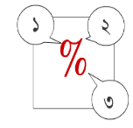
7
শতকরা চিহ্ন বলতে কী বুঝ?
শতকরার ধারণাঃ
শতকরা কী?
১৫
8
১০০
ভগ্নাংশটিকে পড়া হয় প্রতি শতে পনের বা শতকরা ১৫। একে লেখা হয় ১৫%।
এখানে দেখা যাচ্ছে ভগ্নাংশের হর ১০০ হলে তাকে শতকরা হিসাবে পড়া যায়।
সুতরাং যে সকল ভগ্নাংশের হর ১০০ তাকে শতকরা হিসাবে প্রকাশ করা যায়।
যে চিহ্নের মাধ্যমে শতকরা প্রকাশ করা হয় তাকে শতকরা চিহ্ন বলে।
9
তাহলে বলা যায় শতকরা হলো এমন একটি অনুপাত , যা ১০০ এর ভগ্নাংশরূপে প্রকাশ করা হয়। এরূপ ভগ্নাংশকে শতকরা প্রতীক “ %” চিহ্ন দ্বারা প্রকাশ করা হয়।
১
%
২
10
শতকরা প্রতীক
শতকরা চিহ্ন-
11
৩
12
১০0
লক্ষ করিঃ- ১০০% এর অর্থ হলো = = ১।
100

Slide 11
7
একক কাজ
8
9
১. শতকরা কী?
10
২. শতকরা চিহ্নটি লেখ।
11
12

Slide 12
সাধারণ ভগ্নাংশকে শতকরায় রূপান্তরঃ
7
৩
একটি সাধারণ ভগ্নাংশ। একে শতকরায় প্রকাশ করা যায়। ভগ্নাংশটিকে শতকরায় প্রকাশ করতে হলে এর লব ও হরকে ১০০ দ্বারা গুণ করতে হবে অথবা লব ও হরকে এমন সংখ্যা দ্বারা গুণ করতে হবে যাতে হর ১০০ হয়।
8
৫
9
৩
৩
২০
৬০
=
=
=
৬০%
৫
৫
২০
১০০
10
অথবা ,
২০
৩
৩
১০০
১০০
11
৩
৬০
=
১
=
=
=
৬০%
৫
৫
১০০
৫
১০০
১০০
১
12
লক্ষ করঃ- শতকরা একটি ভগ্নাংশ যার হর ১০০।

Slide 13
সাধারণ ভগ্নাংশকে শতকরায় রূপান্তরঃ
13
৩
14
২৫
একটি সাধারণ ভগ্নাংশ। একে শতকরায় প্রকাশ করা যায়। যেমনঃ -
৩
৩
৪
১২
=
২৫
=
=
১২%
২৫
৪
১০০
15
৩
১০০
৪
৩
৩
১০০
১
১২
অথবা ,
=
২৫
১০০
=
=
=
১২%
16
২৫
২৫
১০০
১০০
১
৪
একটি সাধারণ ভগ্নাংশ। একে শতকরায় প্রকাশ করা যায়। যেমনঃ -
৫
17
২০
৪
৪
১০০
৪
১০০
৮০
=
১
৫
=
=
=
৮০%
৫
১০০
৫
১০০
১০০
18
১
লক্ষ করঃ- শতকরা একটি ভগ্নাংশ যার হর ১০০।

Slide 14
13
জোড়ায় কাজ
14
15
নিচের সাধারণ ভগ্নাংশগুলোকে শতকরায় প্রকাশ কর।
16
১.
২.
17
18

Slide 15
নিচের সমস্যাটি মনোযোগ সহকারে পড়। চিত্র দেখে বুঝতে চেষ্টা কর।
13
কোনো বিদ্যালয়ে ৫ম শ্রেণির মোট ৫০ জন শিক্ষার্থীর ৪২% ছাত্রী। বিদ্যালয়টিতে মোট কত জন ছাত্রী?
14
15
০
? ছাত্রী
৫০ জন শিক্ষার্থী
16
০
৪২%
ছাত্রী
১০০%
= $\frac{৪২}{১০০}$
৪২ টি বর্গ
৪২% হলো $\frac{৪২}{১০০}$
৫০ এর$\frac{৪২}{১০০} হলো……$
21
1
17
= ২১
১০০ টি বর্গ
2
1
উত্তরঃ ২১ জন।
৪২ জন ছাত্রী হলো ১০০ জন ছাত্রীর অংশ ।
18
ছকবর্গ কাগজে কয়টি বর্গ আছে?
৪২
কয়টি বর্গ আলাদা করা হল?
১০০

Slide 16
নিচের সমস্যাটি মনোযোগ সহকারে পড়। চিত্র দেখে বুঝতে চেষ্টা কর।
13
কোন বিদ্যালয়ের ৫ম শ্রেণির মোট ৩০ জন শিক্ষার্থীর মধ্যে ১২ জন ছাত্রী। মোট শিক্ষার্থীর শতকরা কতজন ছাত্রী?
14
০
১২ জন ছাত্রী
৩০ জন শিক্ষার্থী
15
০
?%
= $\frac{?}{১০০}$
১০০%
16
অথবা,
৩০ জন শিক্ষার্থীর মধ্যে ছাত্রী ১২ জন
২
$$\frac{১২}{৩০}= \frac{২}{৫}= \frac{?}{১০০}$$
১২
১২
২
17
=
৩০
১ ˜ ˜ ˜ ˜ ˜
১০০
৫
৫
৪
১০
৪০
২×২০
১২×১০০
=
= ৪০%
=
= ৪০ জন
১০০ ˜ ˜ ˜ ˜ ˜
৫×২০
৩০
১০০
18
৩
১
মোট শিক্ষার্থীর শতকরা ৪০ জন ছাত্রী।
মোট শিক্ষার্থীর শতকরা ৪০ জন ছাত্রী

Slide 17
13
দলীয় কাজ
14
সময়ঃ ১৫ মিনিট
সখিপুর গ্রামের মোট জনসংখ্যা ১২৮০ জন। তার মধ্যে ৪০% লোক শিক্ষিত। শিক্ষিত লোকের সংখ্যা নির্ণয় কর।
15
সমাধানঃ
16
১০০ জনের মধ্যে শিক্ষিত লোক ৪০ জন
·
· ·
৪০
১ ˜ ˜ ˜ ˜ ˜
১০০
৪
১২৮
17
·
· ·
×
৪০
১২৮০
১২৮০ ˜ ˜ ˜ ˜ ˜
= ৫১২ জন
১০০
·
· ·
১০
১
18
শিক্ষিত লোকের সংখ্যা ৫১২ জন ।
উত্তরঃ ৫১২ জন ।

Slide 18
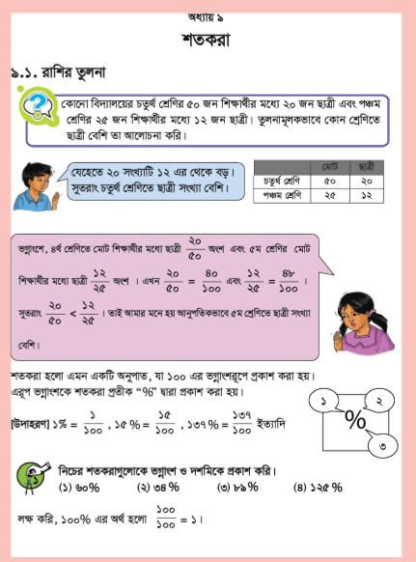
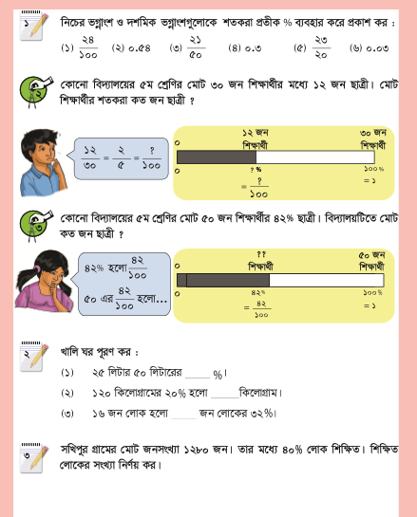
নীরব পাঠ
13
14
15
16
17
18

Slide 19
19
মূল্যায়ন
20
21
১. শতকরা কী?
22
২. শতকরা একটি ভগ্নাংশ হলে এর হর কত হবে?
৩. ১০০% এর অর্থ বলতে কী বুঝায়?
23
24

Slide 20
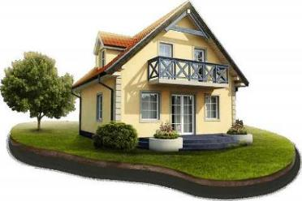
19
বাড়ির কাজ
20
21
১। খালি ঘর পূরণ করঃ
(১) ২৫ লিটার ৫০ লিটারের ------- %।
(২) ১২০ কিলোগ্রামের ২০% হলো ----------- কিলোগ্রাম।
22
23
24

Slide 21
19
20
ধ
বা
ন্য
দ
21
22
23
24

